Slide 1
An agent model and its gaming simulation reproducing the emergence of a minority
2008 IEEE International Conference on Systems, Man and Cybernetics, Oct. 2008,pp. 2413 – 2418
Yoshinobu MAEDA ,Nao ITO , Michio MIYAKAWA
13k0108 石見尚之

Slide 2
研究背景
いじめは、個人の幸福のために、解決される必要がある社会問題である。
中学生が友人を作る際に、趣味などを重視する。そのため趣味等において少数派となった学生がいじめの潜在的犠牲者となる。
このメカニズムを正確にするために、グループ形成とマイノリティ排除を行うエージェントベースモデルを作成した。

Slide 3
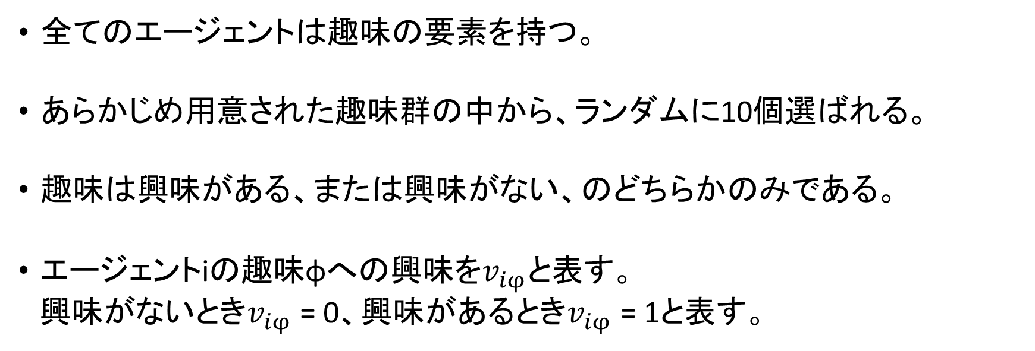
エージェントの要素
エージェントである生徒は以下の要素を持つ
全てのエージェントは趣味の要素を持つ。
あらかじめ用意された趣味群の中から、ランダムに10個選ばれる。
趣味は興味がある、または興味がない、のどちらかのみである。
エージェントiの趣味φへの興味を$v_{iφ}$と表す。
興味がないとき$v_{iφ}$ = 0、興味があるとき$v_{iφ}$ = 1と表す。

Slide 4
エージェントの行動
エージェントの相互作用は、親しくなるか、あるいは、疎遠になるかのどちらかである。
エージェントに共有の趣味があればあるほど親しくなる。
エージェントが他に影響を与える場合、影響を与える側と受ける側が存在する。

Slide 5
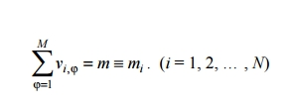
エージェント間の友好
エージェントの影響により、趣味が変化する場合が存在する。
確率変数P∈ {0,1)が
$P_{act}$ = C(act ,pas)/$M_{act}$
より小さい場合、
影響を受けるエージェントの任意の
趣味を別のものに変化させる。
エージェントiの趣味の数を表す。
エージェントiとjの共通する趣味の数を表す。

Slide 6
エージェントの疎遠化条件
確率変数P∈ {0,1)が $P_{act}$ = C(act ,pas)/$M_{act}$より大きい
共通する趣味の数が以前よりも減少した
上記２つを満たすとき、両者は疎遠になり、影響を受けるエージェントが持つ趣味のなかで、共通する趣味が1つ消える。

Slide 7
グループの形成
エージェント同士の趣味が全て同じ場合、両エージェントは同じグループに属するとする。
横軸を趣味の数、縦軸をエージェントの数

Slide 8
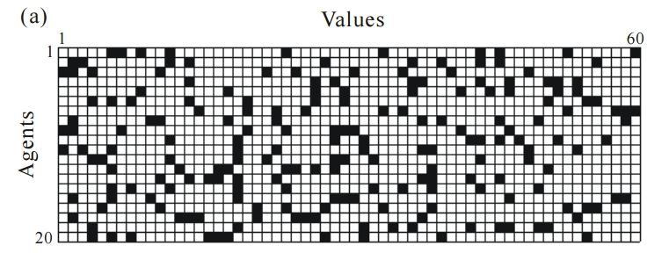
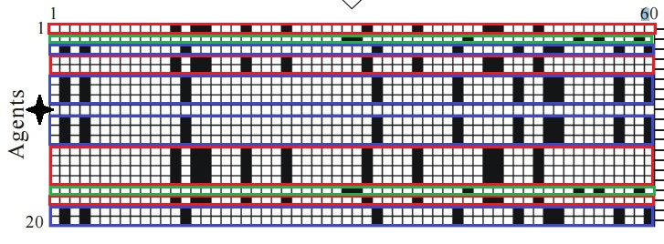
試験
エージェントの数を20、趣味の数を60とする。
各エージェントは初期にランダムに10個の趣味を選ばれる。
3つのグループが形成され、１人だけ孤立した。

Slide 9
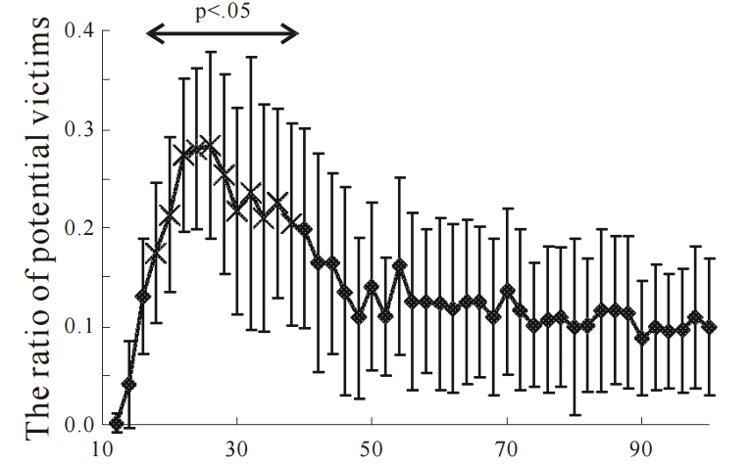
実験
趣味の数を増加させた場合の、犠牲者の割合を調べる。
趣味数26のとき最高点となり
約30%が犠牲者となる。
50以上のとき最低でも10%の
犠牲者が存在している。

Slide 10
結論
今回の実験では、犠牲者は、他のグループと共通する趣味を持たなかった場合に出現しやすい。
これらの数は全体の約10%であり、これは日本で調査したいじめの犠牲者の数の平均13%に近かった。
今後は疎外されたエージェントを回復するためのアルゴリズムを追加するべきである。

